Slide 1
La moyenne
Représente le nombre auquel toutes les données correspondraient si on les égalisait.
Représente le point d’équilibre central d’un ensemble.

Slide 2
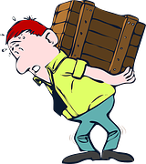
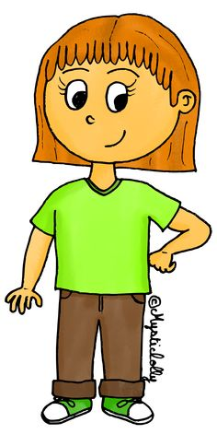
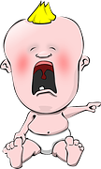
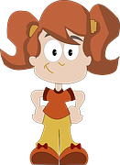
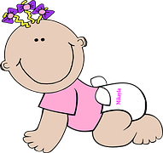

Slide 5
Un test de maitrise des connaissances en math sur 20 points.
Greta: 12 points ° ° ° ° ° ° ° ° ° ° ° °
Gino: 17 points ° ° ° ° ° ° ° ° ° ° ° ° ° ° ° ° °
Pétrouchka: 15 points ° ° ° ° ° ° ° ° ° ° ° ° ° ° °
Oumaïma: 6 points ° ° ° ° ° °
Gaston: 15 points ° ° ° ° ° ° ° ° ° ° ° ° ° ° °

Slide 6
Pour un total de 65 points…
° ° ° ° ° ° ° ° ° ° Greta
° ° ° ° ° ° ° ° ° °
° ° ° ° ° ° ° ° ° ° Gino
° ° ° ° ° ° ° ° ° °
° ° ° ° ° ° ° ° ° ° Pétrouchka
° ° ° ° ° ° ° ° ° °
° ° ° ° ° Oumaïma
Gaston

Slide 7
… que l’on répartit également entre les élèves.
Greta: 13 points ° ° ° ° ° ° ° ° ° ° ° ° °
Gino: 13 points ° ° ° ° ° ° ° ° ° ° ° ° °
Pétrouchka: 13 points ° ° ° ° ° ° ° ° ° ° ° ° °
Oumaïma: 3 points ° ° ° ° ° ° ° ° ° ° ° ° °
Gaston: 13 points ° ° ° ° ° ° ° ° ° ° ° ° °

Slide 8
À vous ! Avec les cubes emboitables,
construisez un diagramme à bandes représentant le prix de quelques jouets:
Ballon: 8$
Poupée: 12$
Corde à sauter: 3$
Petite voiture: 5$
Jeu de société: 7$
Toupie: 1$

Slide 9
Maintenant, tentez d’égaliser le nombre de cubes emboitables par jouet.
Autrement dit… trouvez la moyenne !

Slide 10
Maintenant,
Enlevez un cube par bande puis enlevez aussi deux bandes.
Vous devriez avoir 4 bandes de 5 cubes.
Imaginons qu’il s’agit du prix moyen de 4 repas différents à la cantine.

Slide 11
Quels pourraient être les prix réels de ces 4 repas ?
Représentez quelques exemples…

Slide 12
Reconstruisez maintenant 6 bandes, avec un nombre égal de cubes emboitables. Retenez le nombre de cubes par bande.
Un membre de l’équipe jouera le rôle du fauteur de troubles: alors que les autres membres regarderont ailleurs, il modifiera le nombre de cubes par bande (il peut créer des bandes inégales) et il volera quelques cubes.

Slide 13
Pouvez-vous dire combien de cubes le fauteur de troubles a volés ???
Comment y êtes-vous arrivés ?

Slide 14
Ainsi, si je vous dis que mes chats ont en moyenne 7 jouets chacun…
… et que présentement, Falbala en a 8 près d’elle, que Bart en a 2 près d’elle...
Combien de jouets Lily a-t-elle avec elle sous le divan ?

Slide 15
Comment avez-vous fait pour trouver la réponse ?

Slide 16
Georgette et ses quatre voisines ont tricoté 8 chandails en moyenne.
Combien ont-elles tricoté de chandails en tout ?

Slide 17
Réellement, voici le nombre de chandails que chacune a tricotés:
Pierrette: 4
Monique: 10
Lisette: 20
Pauline: 0
Georgette: ???

Slide 18
Comment avez-vous fait pour trouver la réponse ?

Slide 19
La moyenne comme point
d’équilibre central d’un ensemble.

Slide 20
0 1 2 3 4 5 6 7 8 9 10 11 12 13 14 15 16 17 18 19 20 21 22 23

Slide 21
0 1 2 3 4 5 6 7 8 9 10 11 12 13 14 15 16 17 18 19 20 21 22 23

Slide 22
Pourriez-vous trouver le point d’équilibre ?
Utilisez les cubes emboitables.
0 1 2 3 4 5 6 7 8 9 10 11 12 13 14 15 16 17 18 19 20 21 22 23

